Slide 1
Пилотный проект
Создание Регионального центра управления госпитализацией на базе ГБУЗ «Приморская краевая клиническая больница № 1»
Приказ МЗ ПК от 03.05.2023 №18/пр/662
ЗАДАЧИ РЦУГ
оказание экстренной, неотложной и плановой консультативной медицинской помощи МО ПК, в том числе с помощью телемедицинских консультаций;
мониторинг пациентов в медицинских организациях I и II уровней;
определение показаний к эвакуации и осуществления эвакуации пациентов из МО I и II уровней в МО II и III уровней по утвержденной маршрутизации с использованием автомобилей СМП или санитарной авиации;
оказание медицинской помощи в МО ПК силами выездных бригад в случае угрожающего жизни больного состояния, при отсутствии в медицинской организации специалистов соответствующего профиля или необходимых условий для оказания медицинской помощи;
круглосуточное консультирование медицинских изображений и ЭКГ из МО I и II уровней.
ПОДРАЗДЕЛЕНИЯ РЦУГ
оперативно-диспетчерский отдел – зав. отделом О.Ю. Данилова
отдел экстренной и планово-консультативной помощи – зав. отделом М.Д. Попов
сектор управления сердечно-сосудистыми рисками на базе Регионального сосудистого центра - Е.А. Хлудеева, Д.С. Хан
сектор консультирования медицинских изображений и ЭКГ – В.С. Служеникин, Э.А. Сарванова;
сектор телемедицинских консультаций – отв. М.В. Ли, О.Ю. Данилова
центр мониторинга движения пациентов – отв. О.Ю. Данилова

Slide 2
Приказ МЗ ПК от 22.02.2023 № 18/пр/269 « Об организации оказания медицинской помощи взрослым пациентам с ССЗ в Приморском крае»
Экстренная консультация
круглосуточно
ТЦМК
8-423-240-07-00
8-423-240-05-25
Неотложная консультация
Телемед -25 (Сберздоровье)
круглосуточно
ТЦМК
8-423-240-07-00
8-423-240-05-25
Все профили, кроме фтизиатрии, психиатрии, наркологии, детства , акушерства-гинекологии
ОКС
Дежурный врач-кардиолог
8-423-271-52-55
8-914-791-52-55
ОНМК
Дежурный врач-невролог
8-423-242-00-28
8-423-271-01-37
8-914-791-01-37
Дежурный врач-нейрохирург
8-984-195-79-69
Все профили, кроме фтизиатрии, психиатрии, наркологии, детства , акушерства-гинекологии
Круглосуточно
ИСТОК
ТЦМК
Выполнение
в сроки от 3 до 24 часов с момента поступления запроса на телемедицинскую консультацию
Плановая консультация
пн-пт
Телемед-25 ( Сберздоровье)
Все профили
при заболеваниях и состояниях, не сопровождающихся угрозой жизни пациента, не требующих экстренной и неотложной медицинской помощи.
Срок оказания
до 3 суток.

Slide 3
Показатели деятельности РЦУГ
№ п/п | Показатель эффективности реализуемых мероприятий | Значение индикаторов (показателей)
 |  | Факт 1 квартал 2023 | Факт 2 квартал 2023 | Факт 8 мес.2023 | Целевой годовой | % выполнения
1. | Количество проведенных Центром консультаций экстренных пациентов в медицинских организациях Приморского края | 748 | 947 | 2270 | 2900 | 78,2
2. | Количество проведенных телемедицинских консультаций в плановой и неотложной форме ( ПККБ № 1) | 48, в т.ч. неотложных 4 | 109, в т.ч. неотложных 22 | 291, в т.ч. неотложных 63 | 708 ( целевой дан для всех МО-участников РЦУГ | 41,1
3. | Количество телемедицинских консилиумов, проведенных в течение часа после формирования запроса в подсистеме «Телемедицинские консультации» регионального сегмента ЕГИСЗ Приморского края | Необходимы доработки в Телемед-25 в части ТМ консилиумов (формы протоколов, подписание, сам процесс назначения). Целевой снижен до 20 |  |  | 20 | -
4. | Количество транспортировок сложных и тяжелых больных, нуждающихся в специализированной медицинской помощи по показаниям из краевых МО Приморского края в медицинские организации II и III уровня согласно маршрутизации | 226 | 201 | 590 | 450 | 131,1
5. | Количество вылетов для оказания санитарно-авиационной помощи больным, находящимся на лечении в МО Приморского края | 112 | 94 | 271 | 250 | 108,4
6. | Количество проведенных операций различной категории сложности краевыми специалистами на месте | 14 | 26 | 48 | 70 | 68,6

Slide 4
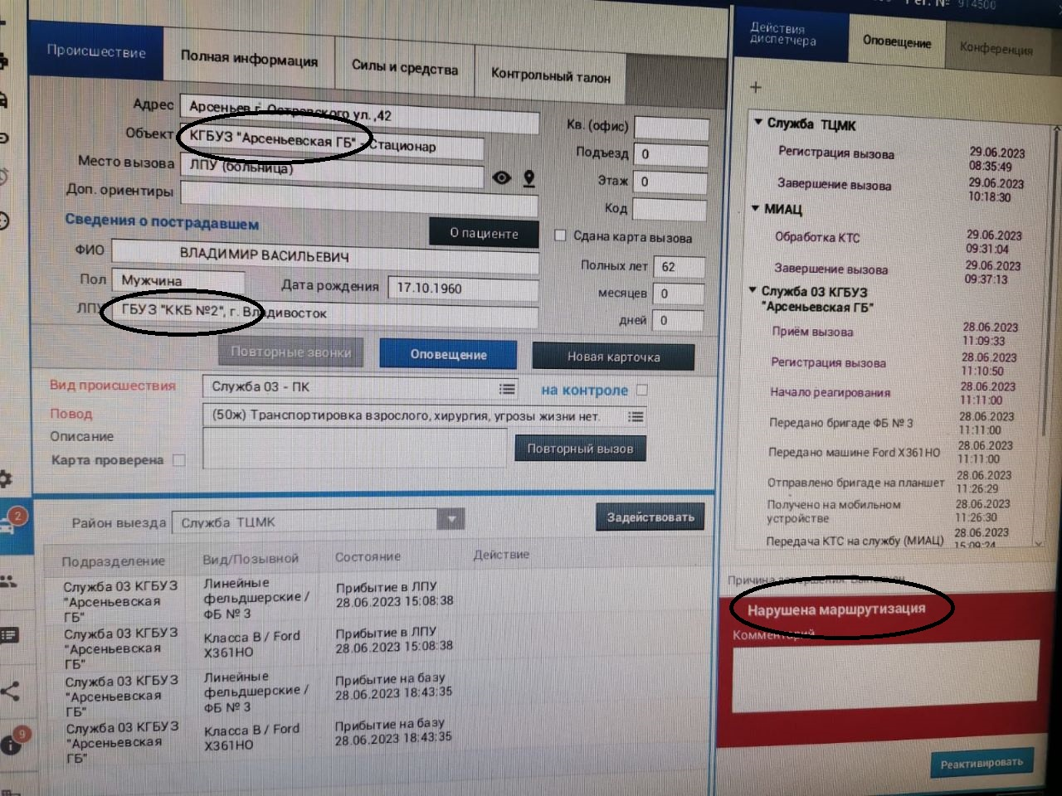
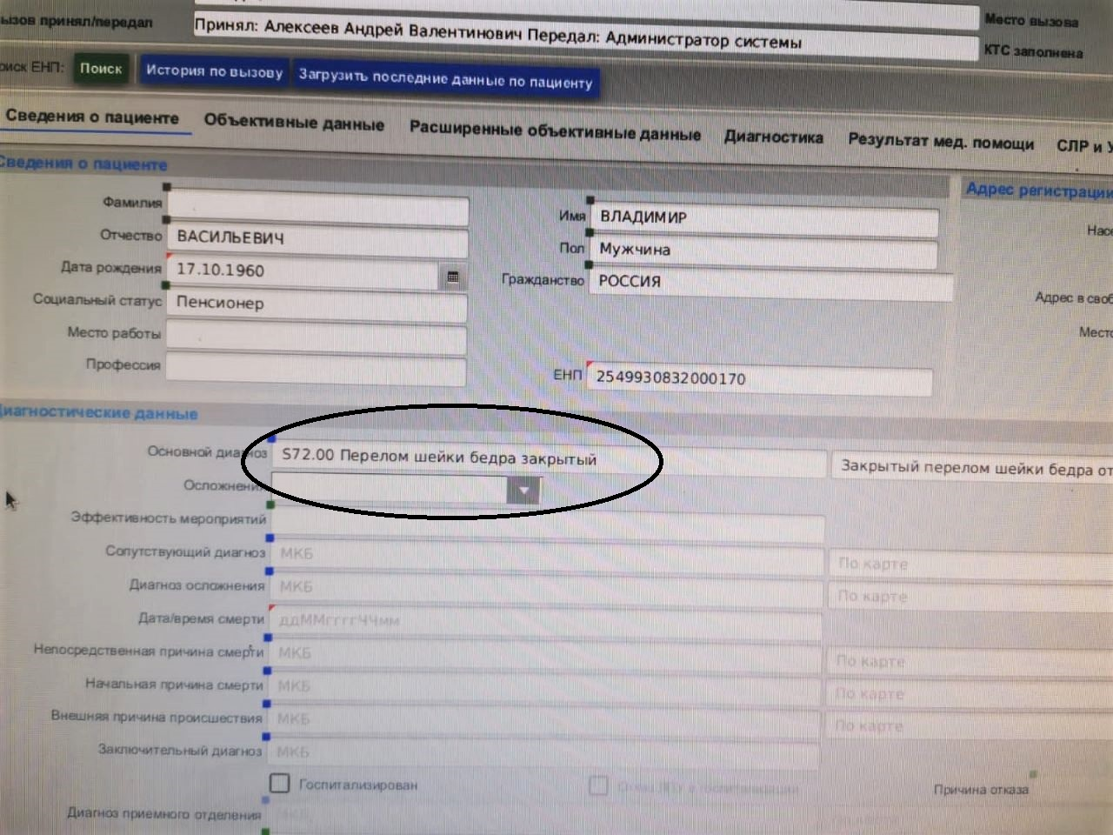
Развитие РЦУГ за период апрель–август 2023 г.
Ведется работа с разработчиками Телемед-25 и ПК МИАЦ: в части консилиумов и консультаций «врач-врач» (формы протоколов, подписание, сам процесс назначения и др.): направлены 2 письма в ПК МИАЦ с предложениями, выявленными дефектами в работе; проведены 2 очные встречи с разработчиками и ПК МИАЦ. Ожидается сентябрьское обновление Телемед-25 с учетом наших предложений.
Проведен анализ нарушений маршрутизации пациентов с сердечно-сосудистыми заболеваниями в программе «Исток». Выполнена систематизация направлений маршрутизации в соответствии с приказом МЗ ПК № 18/пр/269 от 22.02.2023. Ведется постоянная работа с едиными диспетчерскими службами ПК.
В программу «Исток» введена схема маршрутизации пациентов при оказании специализированной, в том числе высокотехнологичной медицинской помощи (эндопротезирование) жителям приморского края с переломами проксимального отдела бедренной кости согласно приказу МЗ ПК №18/пр/817 от 29 июня 2021 года «Об организации оказания медицинской помощи при переломах проксимального отдела бедренной кости взрослому населению Приморского края» с выявлением нарушений маршрутизации

Slide 5
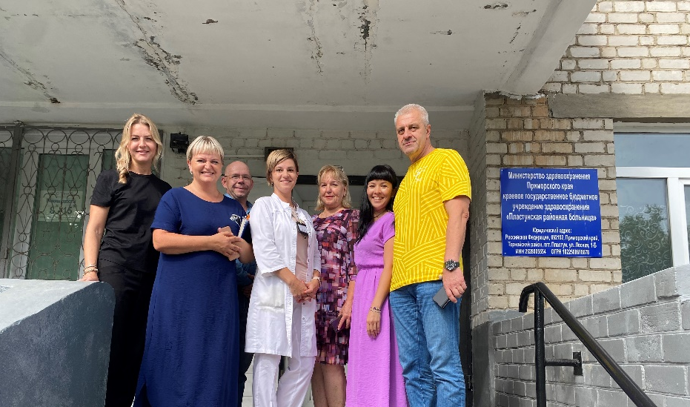
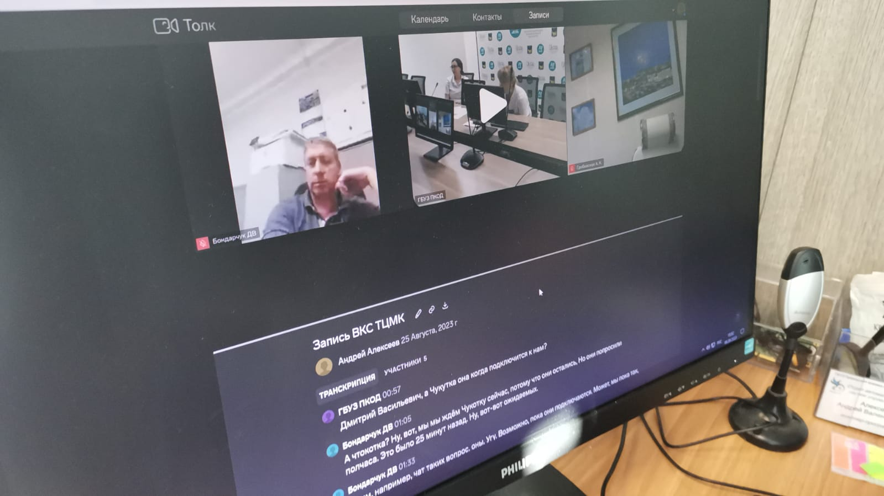
Развитие РЦУГ за период июль–август 2023 г.
проверка и корректировка настроек маршрутизации пациентов с ОКС и ОНМК по объединенным диспетчерским службам (ОДС) с зонами ответственности КГБУЗ «Спасская городская больница», КГБУЗ «Арсеньевская центральная городская больница», КГБУЗ «Дальнегорская центральная городская больница», КГБУЗ «Дальнереченская центральная городская больница», КГБУЗ «Лесозаводская центральная городская больница» .
Подготовлено и направлено на согласование Положение о референс-центре лучевых методов исследований на базе ГБУЗ «Приморская краевая клиническая больница №1»
Проведены пробные описания рентгеновского снимка по ссылке в ЦАМИ посредством системы Телемед-25. В Телемед-25 выложено расписание рентгенологов.
В работе закупка 2-х Валент для РСЦ и ОФД
Проведен анализ состояния рентгеновской службы и отправки ЭКГ посредством Валенты в МО Приморского края.
Принят на работу врач ФД, в т.ч. для работы в дежурствах -сектор консультирования медицинских изображений и ЭКГ .
Выезд в п. Пластун –проверка корректности работы ИСТОК, проверка знаний по УДАР и по соблюдению маршрутизации ОКС и ОНМК.
Пройдена проверка НИИ анестезиологии и реанимации, г.Москва.
25 августа 2023г. проведена видеоконференция посредством Контур. Толк с участием специалистов ПККБ № 1 ,ТЦМК, ПКОД и Чукотской окружной больницы для определения тактики лечения и ведения пациента из г. Владивостока. Выполнена транскрипция и запись протокола онлайн.

Slide 6
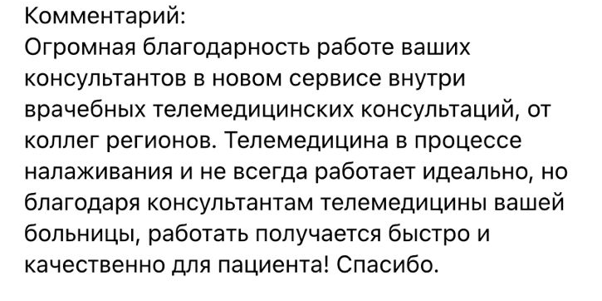
Благодарим за внимание!

